Slide 1
Isdb-t abnt nbr 15601 radiodifusión sonora y televisiva
alumno: Conrado molina
Profesor: Pablo de Cesare

Slide 2
índice
Entrelazamiento de bits y modulación
Combinación jerárquica
Entrelazamiento temporal
Entrelazamiento frecuencial
Entrelazamiento inter-segmento
Entrelazamiento intra-segmento
Estructura de cuadro OFDM
Portadora tmcc
Transformada rápida inversa de Fourier
Agregado del prefijo cíclico
Deducción de los parámetros
determinación de Numero de portadoras
Reajuste de los parámetros ofdm
Generación de símbolos ofdm
Tasa binaria de transmisión
Deducción de tablas de la norma (tabla 2, tabla 3, tabla 4 y tabla 8)
Bibliografía
Introducción
Canal Radioeléctrico
Modulación OFDM
Interferencia entre portadoras: ortogonalidad
Interferencia entre símbolos
Duración del intervalo de guarda
Contenido del intervalo de guarda
Sistema de transmisión
Diagrama en bloques del sistema
Flujo de transporte (TS) MPEG-2
Re-multiplexador
Característica del bts
Separador de canales
Codificador de canal reed-solomon
Aleatorizador de bits
Entrelazado de bytes
Ajuste de retardo
Codificador convolucional

Slide 3
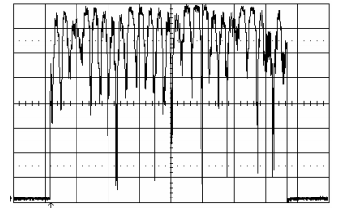
Canal radioeléctrico
Para sintonizar un canal radioeléctrico, se puede visualizar la señal transmitida con la ayuda de un analizador de espectro:
Una manera de emplear eficientemente un canal radioeléctrico para la transmisión de una señal digital, consiste en distribuir los datos en una gran cantidad de frecuencias estrechamente separadas entre sí, será posible recuperar parte de la señal transmitida a partir de las frecuencias que no hayan sufrido alteración durante el trayecto de propagación.
Notes:
En la imagen anterior podemos observar que la respuesta no es igual en las distintas frecuencias incluidas dentro del ancho de banda del canal: por efecto de la suma de las distintas señales presentes (directa + reflexiones o ecos), en algunas frecuencias la energía es escasa o prácticamente nula (desvanecimiento o “fading”) y en otras el nivel de energía es notablemente mayor.
Para poder recuperar los datos restantes, la siguiente idea que se puede aplicar es añadir códigos de protección a los datos digitales. Estos códigos permitirán detectar y corregir una cierta cantidad de datos que están presentes en las frecuencias que han resultado alteradas.

Slide 4
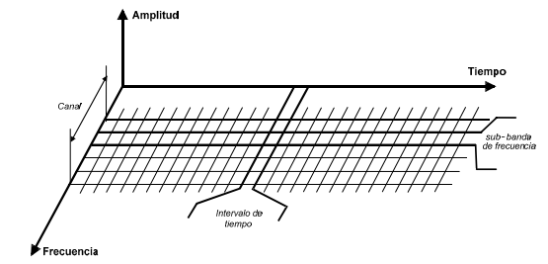
Modulación ofdm
A pesar de que las características de propagación del canal radioeléctrico no se mantienen constantes en el tiempo, tienden a mantenerse más o menos estables dentro de un cierto período de tiempo. Por esta razón una idea consiste en utilizar el canal en intervalos de tiempo durante los cuales las condiciones se mantienen “estables”. Esto implicará organizar el canal radioeléctrico de la siguiente manera:
El dominio de la frecuencia se divide en una cierta cantidad de “sub-bandas” de ancho de banda reducido con respecto al ancho de banda total disponible en el canal.
El dominio del tiempo se divide en pequeños intervalos de tiempo.
Mecanismo de transmisión que utiliza dominio de tiempo y dominio de frecuencia.

Slide 5
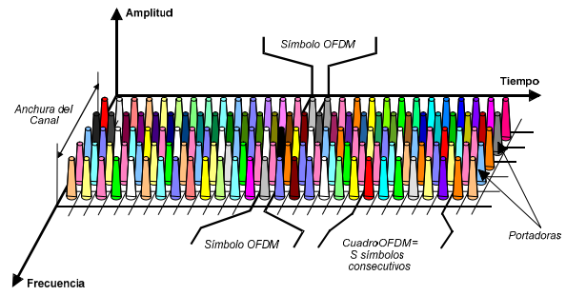
Modulación ofdm
Cada sector de la partición frecuencia/tiempo se utiliza para colocar una portadora específica.
Un determinado número de portadoras transmitidas en un intervalo de tiempo se denomina “Símbolo OFDM”.
Una sucesión de S Símbolos OFDM se denomina “Cuadro OFDM”.
Durante cada intervalo de tiempo, las portadoras son moduladas con unos pocos bits de datos codificados. El número de bits transmitidos por cada portadora dependerá del tipo de modulación empleado. Para ISDB-T: 2 bits para QPSK y DQPSK, 4 bits para 16-QAM y 6 bits para 64-QAM.

Slide 6
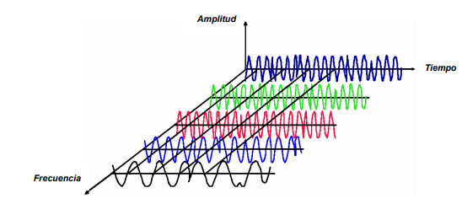
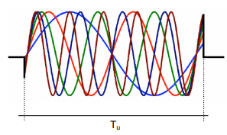
INTERFERENCIA ENTRE PORTADORAS: ORTOGONALIDAD
Para evitar la interferencia entre portadoras (ICI), las portadoras mantienen una separación en frecuencia cuyo valor responde a una condición que constituye la esencia del principio de funcionamiento de este sistema de modulación (ortogonalidad).
En las graficas se observa a las portadoras como señales sinusoidales con alguna clase de modulación.
El principio de ortogonalidad se cumple cuando la separación entre portadoras es igual a la inversa del tiempo de duración del símbolo.

Slide 7
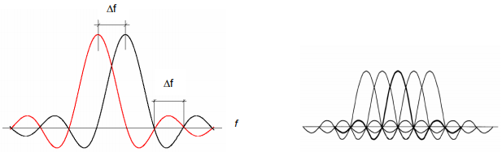
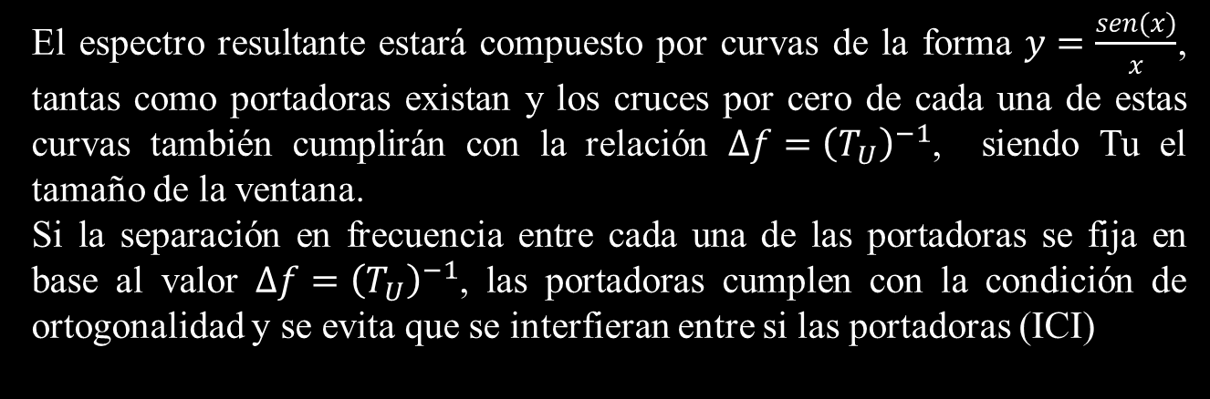
El espectro resultante estará compuesto por curvas de la forma $y=\frac{sen(x)}{x}$, tantas como portadoras existan y los cruces por cero de cada una de estas curvas también cumplirán con la relación $∆f={\left(T_{U}\right)}^{−1}$, siendo Tu el tamaño de la ventana.
Si la separación en frecuencia entre cada una de las portadoras se fija en base al valor $∆f={\left(T_{U}\right)}^{−1}$, las portadoras cumplen con la condición de ortogonalidad y se evita que se interfieran entre si las portadoras (ICI)
Notes:
Bajo esta condición, en la frecuencia central de una determinada portadora (máxima amplitud de la curva correspondiente) las restantes portadoras tendrán valor nulo (cruce por cero) y de esa manera no existirán interferencias entre ellas.

Slide 8
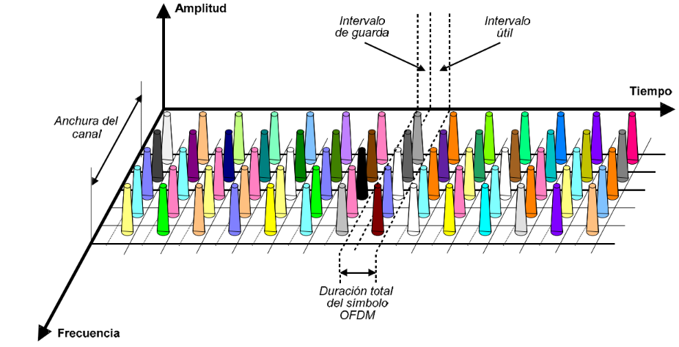
INTERFERENCIA ENTRE SÍMBOLOS: INTERVALO DE GUARDA
El problema que resta por resolver es el de la interferencia entre símbolos (ISI). Producto de las replicas de la señal original, la parte inicial de cada nuevo símbolo OFDM transmitido corre serios riesgos de ser degradada por el final del símbolo que le antecede. La manera de evitar esto es insertando un intervalo de guarda al comienzo de cada símbolo OFDM:
Notes:
Solución a la interferencia entre símbolos – Intervalo de guarda
Este período de tiempo constituye una mezcla entre el símbolo actual (señal directa) y las réplicas retardadas del símbolo OFDM previo.

Slide 9
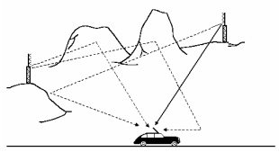
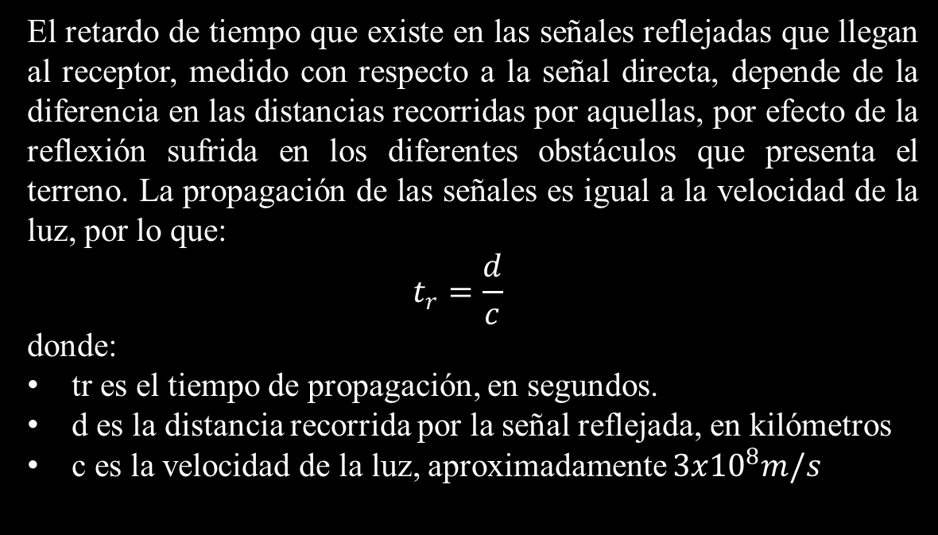
Duración del intervalo de guarda
El retardo de tiempo que existe en las señales reflejadas que llegan al receptor, medido con respecto a la señal directa, depende de la diferencia en las distancias recorridas por aquellas, por efecto de la reflexión sufrida en los diferentes obstáculos que presenta el terreno. La propagación de las señales es igual a la velocidad de la luz, por lo que:
$$t_{r}=\frac{d}{c}$$
donde:
tr es el tiempo de propagación, en segundos.
d es la distancia recorrida por la señal reflejada, en kilómetros
c es la velocidad de la luz, aproximadamente $3x{10}^{8}m/s$
Comportamiento entre las señales directas y reflejada, a su vez dos transmisores radiando la misma señal configurando una red de frecuencia única (SFN)

Slide 10
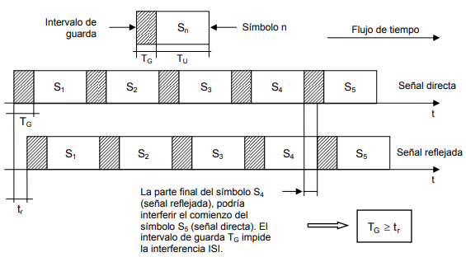
Para eliminar la interferencia entre símbolos (ISI), será suficiente con introducir un intervalo de guarda al comienzo de cada símbolo, cuya duración Tg sea mayor o igual al tiempo de retardo tr.
Es importante destacar que el valor de tr que deberá tomarse en cuenta para dimensionar el sistema es el del peor caso y corresponde al objeto reflectante ubicado a mayor distancia de la emisora.

Slide 11
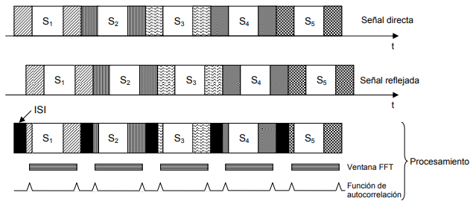
Contenido del intervalo de guarda
La porción de tiempo asignada al intervalo de guarda es ocupada por la parte final del símbolo que se transmite a continuación. Es decir, si se acaba de enviar el símbolo Sn, a continuación, y por un espacio de tiempo igual a TG, se transmite la parte final del símbolo Sn+1 y luego el símbolo Sn+1 propiamente dicho
Si no existiera señal durante el intervalo de guarda, una vez transcurrido el tiempo de ISI, el
receptor debería poder comenzar la captura del símbolo en el momento exacto, recuperando toda la información transportada, acción que no resulta posible en presencia de múltiples señales ya que sería muy dificultoso poder detectar el comienzo y el final de cada símbolo.
Notes:
La función de autocorrelación hace posible encontrar el comienzo y el final de la zona que está libre de ISI dentro de cada símbolo, permitiendo que el receptor posicione la ventana de muestreo de la Transformada Rápida de Fourier (FFT) dentro del sector libre de disturbios.
La adición de un intervalo de guarda constituye una pérdida en la capacidad de transmisión del canal, es decir, una limitante en la velocidad teórica posible de transferencia de datos.

Slide 12
SISTEMA DE TRANSMISION
Notes:
Cuando comenzó el desarrollo del sistema ISDB-T en Japón, se establecieron tres premisas
fundamentales:
• Transmisión jerárquica de hasta tres capas llamadas “A”, “B” y “C”.
• Posibilidad de recepción parcial (un solo segmento).
• Adopción de la trama de transporte MPEG-2 para posibilitar la compatibilidad con otros estándares.

Slide 13
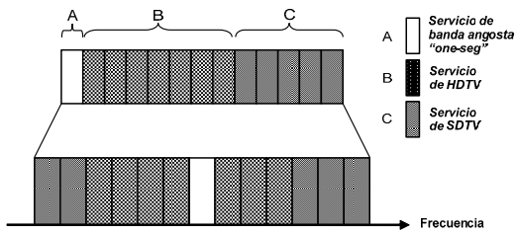
El sistema ISDB-Tb permite organizar la información a transmitir en tres capas jerárquicas diferentes, denominadas A, B y C. Se trata de una función muy importante y es el motivo por el cual el canal ha sido dividido en segmentos, convirtiéndolo en un sistema de banda segmentada.
Cada capa jerárquica se conforma con uno o mas segmentos OFDM. El numero de segmentos y el conjunto de parámetros de codificación para cada capa jerárquica pueden ser configurados por el radiofusor.
Notes:
El segmento central puede ser utilizado para recepción parcial y en ese caso se lo considera como una capa jerárquica. El servicio tiene la denominación especial “one-seg” y apunta principalmente a ofrecer un servicio de LDTV para teléfonos móviles y otros dispositivos con pantallas de tamaño reducido

Slide 14
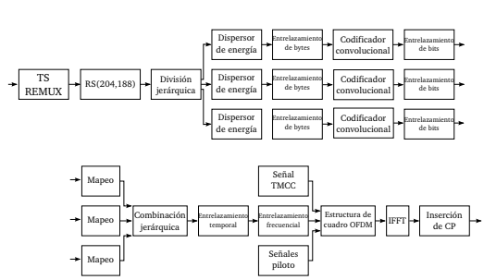
Diagrama en bloques del sistema
Diagrama en bloques completo del sistema transmisor, al TS REMUX pueden ingresar hasta tres flujos de transporte diferentes que luego serán procesados paralelamente en distintas capaz jerárquicas. La entrada del TS REMUX es Flujo de transporte (TS) MPEG-2, los demás bloques se explican a continuación.
Notes:
Los bloques de codificación de canal son los encargados de añadir protección a los bits de datos. Se puede observar también la presencia del bloque separador, que permite dividir la información a transmitir en tres capas jerárquicas.
Los bloques de modulación realizan las funciones de mapeo de bits (armado de constelaciones I-Q), combinación de las capas A, B y C, entrelazados en frecuencia y en tiempo, armado del cuadro OFDM, generación de OFDM mediante IFFT e inserción de intervalo de guarda.

Slide 15
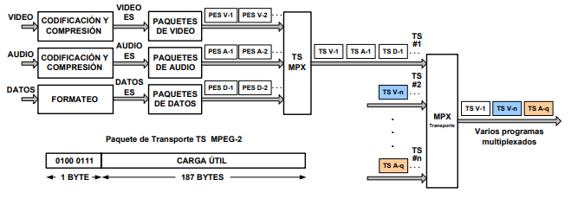
Flujo de transporte (TS) MPEG-2
Las señales de audio, de videos y datos (formateados), son organizados en tramas de datos denominados PES (longitud variable). Luego, un primer nivel un primer nivel de multiplexación combina la información de audio, video y datos en paquetes TS cuya longitud es fija e igual a 188 bytes.
La cabecera de un paquete TS tiene una extensión de 4 bytes, siendo el primero de ellos el byte de sincronismo (47H)
Notes:
Para el análisis que sigue, bastará con tener en cuenta solo este byte, considerando a los restantes como parte de la carga útil.

Slide 16
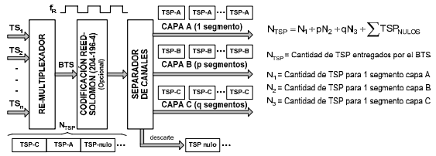
Re-multiplexador
El re-multiplexador combina los TS de entrada entregando a su salida un flujo binario único llamado BTS, que tiene las siguientes características:
• Agrega 16 bytes nulos a los paquetes TS.
• Forma nuevos paquetes llamados TSP, cuya longitud es de 204 bytes (188+16).
• El flujo es sincrónico y tiene una tasa constante de 32,5079 Mbps.
• Posiciona y dispone los paquetes TSP posibilitando la transmisión jerárquica y la recepción parcial.
• Inserta una determinada cantidad de TSP nulos para poder mantener la velocidad binaria constante e independiente de los parámetros de transmisión seleccionados para cada capa jerárquica.
Notes:
BTS (Broadcast Transport Stream),
Aclaración tabla de TSP a la salida del re-multiplexador
Se aprecia que el número de paquetes TSP que deben transmitirse en un Cuadro Múltiplex para la totalidad de los segmentos es mayor que la calculada mediante los valores de la tabla 8 trasladados a los 13 segmentos. Un ejemplo ayudará a aclarar esta afirmación: Suponiendo que se adopta el Modo 1, 64-QAM, y K_{I} = 7/8 se tiene N_{max} = 63 y 13*N_{max} = 819 TSP. Por su parte, la tabla 9 arroja una cantidad que estará comprendida entre 1280 y 1056 TSP, dependiendo del valor de ∆ empleado.
Esto es así desde el momento en que se estableció que N_{TSP} ≥ 13 N_{max} y que el valor final adoptado para f_{R} ha sido redondeado hacia arriba (de 3,10 a 4 f_{IFFT}). La diferencia entre ambos valores corresponderá a la cantidad de paquetes nulos que deberán ser insertados por el re-multiplexador.

Slide 17
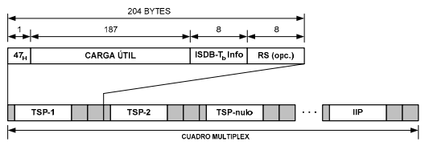
Característica del bts
Los 8 bytes del campo “ISDB-Tb Info” proveen la siguiente información: indicador de la capa jerárquica, contador de TSP, cabecera de cuadro e información auxiliar, entre otros. Los 8 bytes restantes permiten incorporar, de manera opcional, un bloque de paridad Reed Solomon (204-196-4), también denominado codificación externa u outer code, que permite la corrección de hasta 4 bytes erróneos en cada TSP del flujo BTS.
El estándar ISDB-Tb especifica el uso de un canal especial denominado TMCC, que transporta la información auxiliar necesaria para el correcto funcionamiento del receptor, ya que incluye los parámetros de configuración de la red. A nivel del BTS, esta información se incorpora dentro de un TSP especial denominado IIP (ISDB-Tb Information Packet) y cada cuadro multiplex incluye un paquete IIP.
Notes:
TMCC (Transmission Multiplexing Configuration Control)

Slide 18
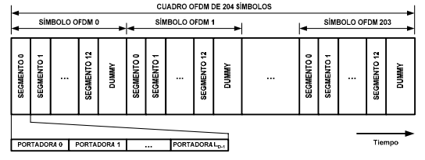
Separador de canales
En base a la información suministrada por el campo ISDB-Tb Info, el separador de canales procede a asignar cada TSP a la capa jerárquica correspondiente.
Para evitar la inclusión de un identificador (para cada posición de TSP), el cuadro múltiplex se construye de acuerdo a un ordenamiento preestablecido.
El espacio o bloque “dummy” es el tiempo que insume la generación de las muestras correspondientes a los siguientes elementos:
Portadoras piloto
Portadoras nulas (excedente de muestras producidas por implementación de IFFT)
Intervalo de guarda
Notes:
Producida la asignación de los TSP a cada capa, se deduce que la información correspondiente a su ordenamiento secuencial se perderá completamente, debido que el procesamiento de los bits pasa de serie a paralelo a partir de esta etapa.
Para que el receptor pueda regenerar los flujos TS originales, la demodulación de los TSP deberá realizarse en el orden correcto, además de reinsertar los paquetes nulos en la misma posición que ocupaban en el BTS original.

Slide 19
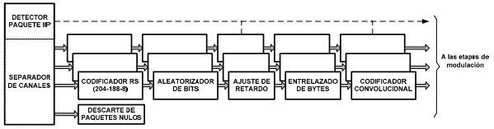
CODIFICADOR DE CANAL REED-SOLOMON
Luego de que los TSP son separados por capa jerárquica, los campos ISDB-Tb Info y paridad RS opcional de los paquetes TSP son sustituidos por 16 nuevos bytes de paridad Reed Solomon (204-188-8).
El receptor compara los 188 bytes del bloque recibido con los 16 bytes de paridad para verificar la validez de los dados recuperados. Si se detectan errores, el receptor determina que la etiqueta no corresponde al paquete recibido y genera uno parecido (con ciertos bits cambiados), procurando que se correspondan de la mejor manera posible con la etiqueta recibida.
Notes:
Primero se agregan 51 bytes nulos delante de los 188 bytes de información, totalizando 239 bytes. Al pasar por el codificador (255-239-8) se añaden 16 bytes de paridad, por lo que el paquete pasa a tener 255 bytes. Finalmente se eliminan los 51 bytes nulos, resultando entonces un TSP de 204 bytes.

Slide 20
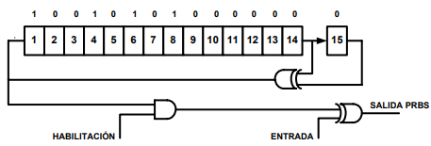
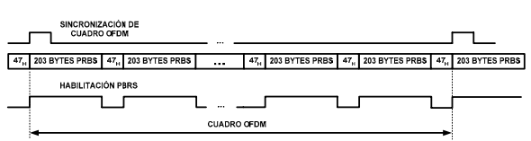
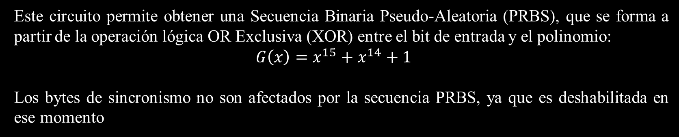
Aleatorizador de bits
Para asegurar la dispersión de energía del espectro radiado, la señal de entrada debe transformarse en una secuencia cuasi-aleatoria, evitando largas series de ceros o de unos.
Este circuito permite obtener una Secuencia Binaria Pseudo-Aleatoria (PRBS), que se forma a partir de la operación lógica OR Exclusiva (XOR) entre el bit de entrada y el polinomio:
$$G\left(x\right)=x^{15}+x^{14}+1$$
Los bytes de sincronismo no son afectados por la secuencia PRBS, ya que es deshabilitada en ese momento

Slide 21
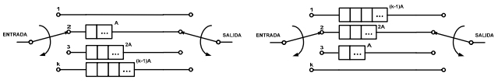
ENTRELAZADO DE BYTES
El entrelazado es una forma de diversidad temporal que se emplea para dispersar en el tiempo los errores de ráfaga.
Si un error de ráfaga aparece durante la transmisión, la restauración de la secuencia original tiene un efecto equivalente a distribuir los errores a lo largo del tiempo. Cuando está correctamente diseñado, responderá a un patrón de aspecto aleatorio y su corrección será mucho más sencilla si se emplea conjuntamente con adecuadas técnicas de codificación de datos.
Las celdas deben ser cargadas con bytes de inicialización, que luego serán desplazados hacia la salida. La llave de salida extrae un byte por vez
Notes:
El entrelazador tiene k líneas paralelas, las cuales son seleccionadas mediante dos llaves selectoras que operan sincrónicamente. Cada una de las líneas contiene celdas de almacenamiento, excepto la primera que es simplemente una conexión directa entre la entrada y la salida. El tamaño de cada celda es de un byte. La segunda línea contiene A celdas de almacenamiento, la tercera 2A celdas, la cuarta 3A y así sucesivamente, hasta la última que tiene (k-1)A celdas.
La llave de salida extrae un byte por vez, cada vez que uno de ellos ingresa por la llave de entrada y ambas cambian a la posición siguiente cada vez que se completa la operación en un byte.

Slide 22
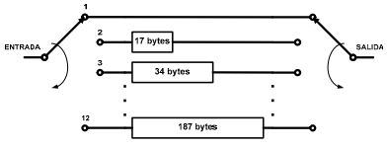
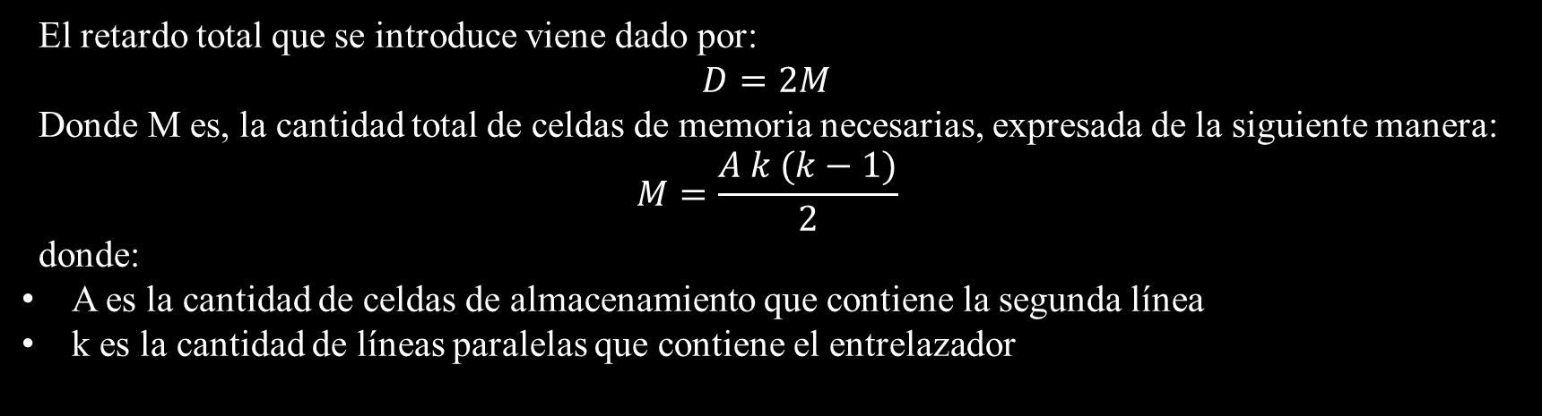
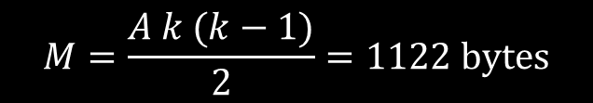
El retardo total que se introduce viene dado por:
$$D=2M$$
Donde M es, la cantidad total de celdas de memoria necesarias, expresada de la siguiente manera:
$$M=\frac{A k (k−1)}{2}$$
donde:
A es la cantidad de celdas de almacenamiento que contiene la segunda línea
k es la cantidad de líneas paralelas que contiene el entrelazador
$$M=\frac{A k (k−1)}{2}=1122 bytes$$
$$D=2M=2244 bytes \left(2244 ciclos de conmutación\right)=11TCP$$

Slide 23
Ajuste de retardo
Debido a que se especifican parámetros para cada capa, existen diferencias en los tiempos requeridos para procesar las señales de cada capa. Es necesario tener en cuenta estas diferencias (retardos) que, como se ha visto, aparecen en la etapa de entrelazado de bytes.
El ajuste de retardo permite la ecualización de los tiempos de tránsito binario de cada capa jerárquica. La ecualización necesaria, se ajusta únicamente en el lado del transmisor y debe tener un valor adecuado para las configuraciones adoptadas, de forma tal que todos los retardos, incluyendo el introducido por el proceso de entrelazado de bytes visto anteriormente, se correspondan con un múltiplo entero de la duración de un cuadro OFDM.
Notes:
La transmisión jerarquica permite especificar un conjunto de parámetros de transmisión distintos para cada capa, numero de segmentos Nc, tasa de codificación interna, esquema de modulacion y tasas binarias de transmisión R
El cálculo y la demostración del tiempo de retardo adicional introducido en una capa jerárquica se presentan en la sección Deducción de las Tablas ISDB-T ABNT NBR 15601.

Slide 24
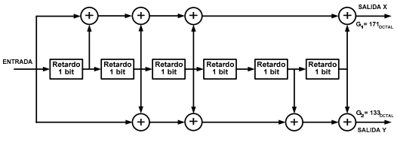
Codificador convolucional
El codificador convolucional es de relación 1/2 con 64 estados y 7 derivaciones (K=7), se lo emplea en el sistema ISDB-Tb . Esta formado por 6 celdas de memoria de un bit y 8 bloques sumadores de módulo 2.
Cada par de bits de salida depende de 7 bits de entrada, esto es, el bit actual y los 6 bits almacenados en los registros. Este valor de K=7 se conoce como “longitud de restricción”. Las derivaciones que están conectadas a cada sumador se indican con un 1. Los polinomios generadores son 1111001 para la salida X (entrada y derivaciones 1, 2, 3 y 6) y 1011011 para la salida Y (entrada y derivaciones 2, 3, 5 y 6). Estos números binarios expresados en base octal son respectivamente G1=171OCTAL y G2=133OCTAL.

Slide 25
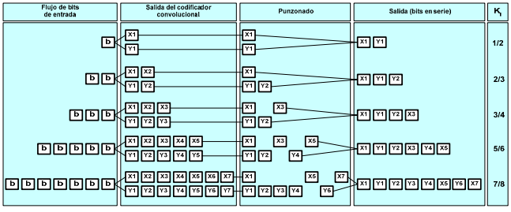
Para evitar una baja performance en la velocidad de transmisión, las salidas del codificador convolucional se conectan a un bloque que selecciona solo algunos de los datos presentes en las salidas X e Y y los convierte a en un flujo binario en serie.
El coeficiente KI indica el grado de redundancia de la secuencia transmitida. Para KI = 1⁄2 por cada bit de entrada hay dos de salida, es decir se duplica la información transmitida. En el otro extremo, cuando KI = 7/8 por cada 7 bits de entrada hay 8 en la salida. En consecuencia, la protección contra errores es menor para valores más altos del coeficiente KI, pero la tasa binaria de transmisión aumenta.
Notes:
Punzonado – Relación entre tasa de datos y protección contra errores
El codificador de relación 1⁄2 presenta una gran redundancia de datos (100%), facilitando enormemente la corrección de errores cuando éstos son aleatorios, pero en desmedro de la tasa binaria de transmisión R que en este caso se reduce a la mitad.

Slide 26
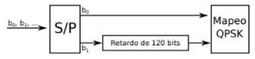
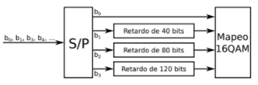
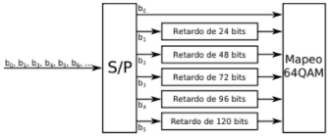
Entrelazamiento de bits y modulación
En el proceso de mapeo se juntan los bits correspondientes a cada jerárquica de a dos (QPSK), cuatro (16QAM) o seis (64QAM), en función del esquema de modulación utilizado. El entrelazamiento se logra al aplicar a cada bit de un mismo símbolo un retardo distinto.
QPSK
16QAM
A continuación se explican los tres casos
64QAM

Slide 27
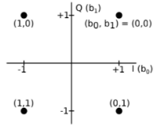
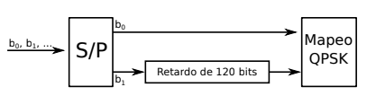
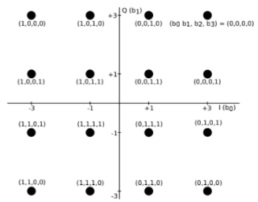
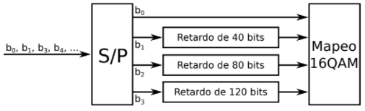
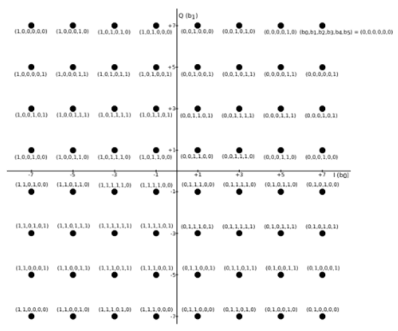
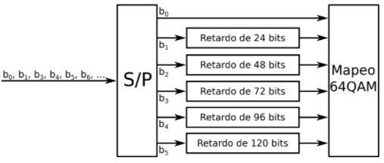
16QAM
QPSK
La señal de entrada se agrupa de a dos bits, siempre ingresa primero el menos significativo
La señal de entrada se agrupa de a cuatro bits, el menos significativo es siempre al ingresar al sistema.
64QAM
Los bits se agrupan de a seis, el menos significativo es el primero en ingresar y no sufre retardos.

Slide 28
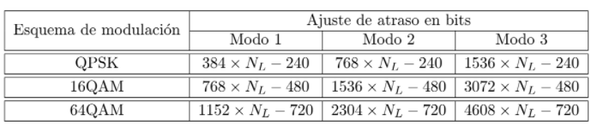
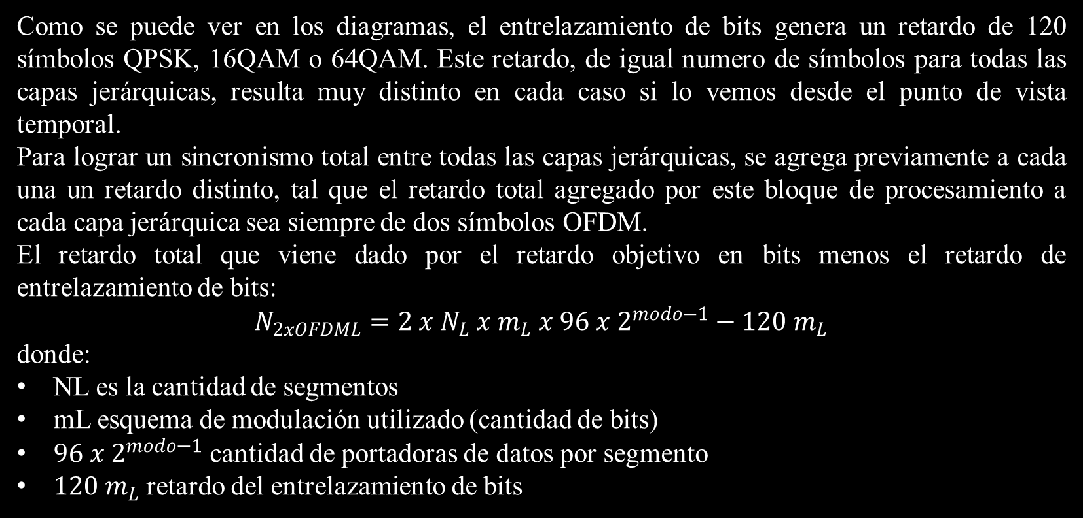
Como se puede ver en los diagramas, el entrelazamiento de bits genera un retardo de 120 símbolos QPSK, 16QAM o 64QAM. Este retardo, de igual numero de símbolos para todas las capas jerárquicas, resulta muy distinto en cada caso si lo vemos desde el punto de vista temporal.
Para lograr un sincronismo total entre todas las capas jerárquicas, se agrega previamente a cada una un retardo distinto, tal que el retardo total agregado por este bloque de procesamiento a cada capa jerárquica sea siempre de dos símbolos OFDM.
El retardo total que viene dado por el retardo objetivo en bits menos el retardo de entrelazamiento de bits:
$$N_{2xOFDML}=2 x N_{L} x m_{L} x 96 x 2^{modo−1}−120 m_{L}$$
donde:
NL es la cantidad de segmentos
mL esquema de modulación utilizado (cantidad de bits)
$96 x 2^{modo−1}$ cantidad de portadoras de datos por segmento
$120 m_{L}$ retardo del entrelazamiento de bits

Slide 29
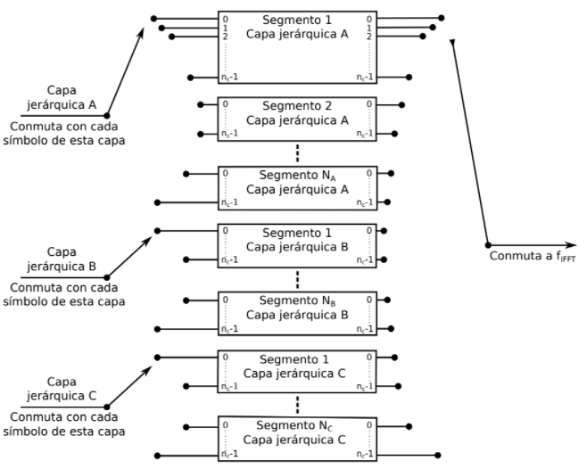
Combinación jerárquica
Las diferentes capas jerárquicas se combinan para lograr una señal en serie, que tiene por unidad símbolos de modulación representados como números complejos. La combinación es tal que se procesan los segmentos en orden creciente, y dentro de ellos los símbolos, correspondiente a las futuras portadoras también en orden creciente

Slide 30
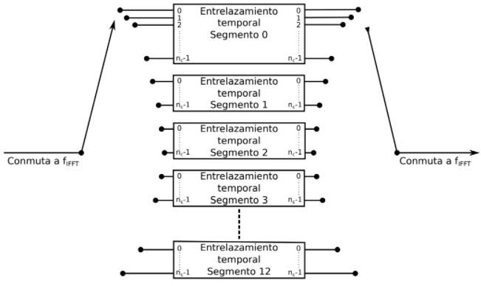
Entrelazamiento temporal
Este bloque se encarga de dispersar los símbolos de modulación entre distintos símbolos OFDM, siempre para una portadora única (el movimiento solo se da en tiempo). El entrelazamiento temporal aumenta la robustez del sistema ante ruido impulsivo al esparcir la información en el tiempo y mejora la recepción de los dispositivos móviles

Slide 31
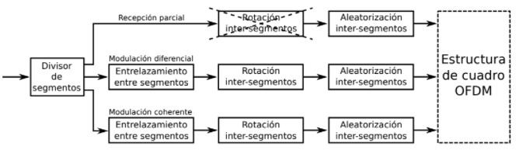
Entrelazamiento frecuencial
Tiene como fin robustecer al sistema frente a canales selectivos en frecuencia. Al intercalar los distintos símbolos en esta dimensión, los desvanecimientos que se dan en una banda en particular pueden ser paliados por los códigos correctores de errores, una vez que las portadoras se reacomodan a su forma original.
Previo al procesamiento se dividen en tres grupos las portadoras, las destinadas a recepción parcial, las de modulación coherente y las de modulación diferencial.

Slide 32
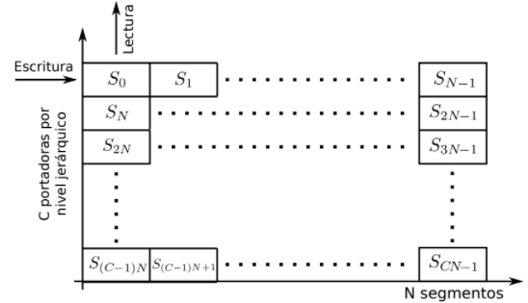
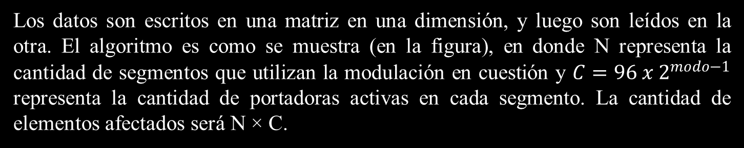
Entrelazamiento inter-segmento
Se debe realizar entre todos los segmentos que comparten el mismo tipo de modulación, diferencial o coherente. Este procesamiento no aplica a la recepción parcial por tratarse de un único segmento independiente
Los datos son escritos en una matriz en una dimensión, y luego son leídos en la otra. El algoritmo es como se muestra (en la figura), en donde N representa la cantidad de segmentos que utilizan la modulación en cuestión y $C=96 x 2^{modo−1}$ representa la cantidad de portadoras activas en cada segmento. La cantidad de elementos afectados será N × C.
Notes:
Consiste en intercalar las portadoras entre los segmentos que comparten el tipo de modulación.

Slide 33
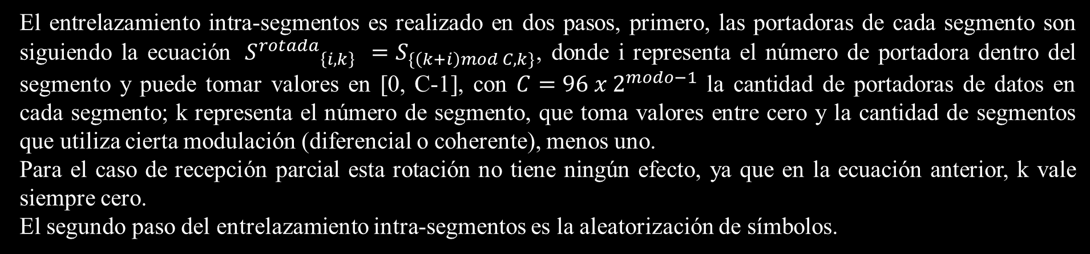
Entrelazamiento intra-segmento
El entrelazamiento intra-segmentos es realizado en dos pasos, primero, las portadoras de cada segmento son siguiendo la ecuación ${S^{rotada}}_{\left\{i,k\right\} } =S_{\{\left(k+i\right)mod C,k\}}$, donde i representa el número de portadora dentro del segmento y puede tomar valores en [0, C-1], con $C=96 x 2^{modo−1}$ la cantidad de portadoras de datos en cada segmento; k representa el número de segmento, que toma valores entre cero y la cantidad de segmentos que utiliza cierta modulación (diferencial o coherente), menos uno.
Para el caso de recepción parcial esta rotación no tiene ningún efecto, ya que en la ecuación anterior, k vale siempre cero.
El segundo paso del entrelazamiento intra-segmentos es la aleatorización de símbolos.
Notes:
Esto se realiza moviendo cada una según ciertas tablas definidas para cada modo de transmisión

Slide 34
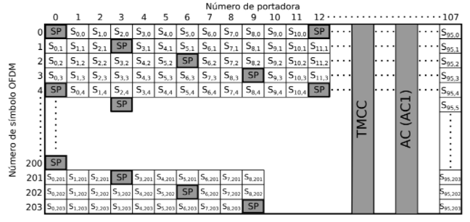
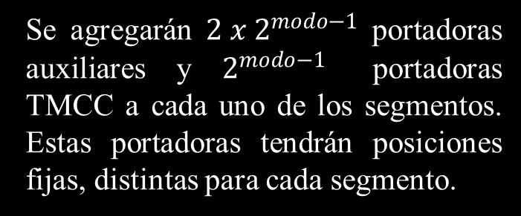
Estructura de cuadro OFDM
Las SP son agregadas una cada 12 y desplazadas tres hacia la derecha en cada nuevo símbolo OFDM. Cada de cuatro símbolos vuelven a su posición original.
La primera portadora dispersa en asignarse debe ser en la posición cero del primer símbolo OFDM del cuadro, luego se debe continuar construyendo. Estas portadoras son utilizadas para estimar el canal en recepción y es por eso que se busca que varíen su posición tanto en frecuencia como en el tiempo.
Se agregarán $2 x 2^{modo−1}$ portadoras auxiliares y $2^{modo−1}$ portadoras TMCC a cada uno de los segmentos. Estas portadoras tendrán posiciones fijas, distintas para cada segmento.
Notes:
La configuración para los diferentes modos de modulación es idéntica, salvo que aumenta el numero total de portadoras piloto y de datos.
Estructura de Cuadro OFDM - Portadoras de posiciones fijas y variables (SP y CP)
Las portadoras que tienen una posición fija se utilizan para el control automático de frecuencia en el receptor (engancharse a la frecuencia con la que se transmitió). Por lo general se alojan en el eje real y tienen amplitudes fijas.
Las portadoras que tienen posición variable se utilizan para la estimación del canal y para la posterior ecualización del mismo

Slide 35
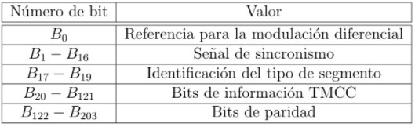
Portadora tmcc
Esta portadora es quien se encarga de transmitir toda la información jerárquica que dentro de un cuadro de multiplex acarreaba el paquete IIP. La señal de sincronismo es una palabra de 16 bits cuyos valores alternan cuadro a cuadro entre w0 = 0011010111101110 y w1 = 1100101000010001. Los bits de la portadora son contantes en el tiempo. Esta palabra es utilizada para detectar el comienzo de un cuadro OFDM.
Los bits de identificación del tipo de segmento pueden tomar los valores 111, para modulación diferencial, o 000 para modulación coherente. los bits de información TMCC se especifica si corresponde la recepción parcial, y para cada capa jerárquica, el esquema de modulación, la tasa de código convolucional, la profundidad del entrelazamiento temporal y la cantidad de segmentos correspondientes. Los últimos bits sirven de paridad para los bits de información
TMCC, ya que tal información es de vital importancia para que el receptor pueda funcionar correctamente.
Notes:
Transmission and Multiplexing Configuration Control,
Esta portadora es quien se encarga de transmitir toda la información jerárquica que dentro de un cuadro de multiplex acarreaba el paquete IIP.
W1 y w2 son la misma secuencia binaria invertida. Esto es así porque en general los bits de esta portadora son constantes en el tiempo, entonces si la secuencia de sincronismo casualmente se encontrara dentro del resto de los bits de la TMCC, el receptor no tendría información suficiente para detectar cuál es efectivamente la secuencia de sincronismo

Slide 36
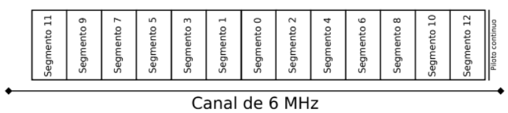
Transformada rápida inversa de Fourier
Luego armar la estructura de cuadro OFDM, debe computarse para cada símbolo OFDM, la transformada rápida inversa de Fourier
Arreglo de los segmentos OFDM
El segmento cero debe ser posicionado en el centro de la banda, y los demás son agregados en orden creciente sucesivamente a la izquierda y la derecha (observando la imagen si es impar se ubica a la izquierda y si es par a la derecha). A la derecha del espectro, se agrega siempre un piloto continuo constante con modulación BPSK (final del canal).

Slide 37
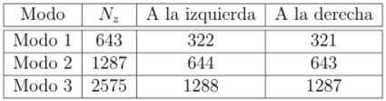

Por la existencia de este piloto continuo, la cantidad total de portadoras activas en los 13 segmentos, Na, para cada modo de transmisión será
$$N_{a}=\left(108 x 2^{modo−1} x 13\right)+1$$
Por lo que será necesario agregar zero-padding a la hora de calcular la IFFT, que requerirá de $2^{10+modo}$ puntos para hacer el cálculo. La cantidad de ceros que hay que agregar para realizar el cálculo de la IFFT, Nz, será igual a:
$$N_{z}=2^{10+modo}−N_{a}=2^{10+modo}−\left(108 x 2^{modo−1} x13\right)+1$$
Este resultado es diferente para cada modo de transmisión.

Slide 38


Agregado del prefijo cíclico
Para los sistemas de OFDM, debe agregarse un prefijo cíclico, en el que cierta cantidad de las muestras del final del símbolo son copiadas al principio. Para ISDB-T, el valor del prefijo cíclico es expresado como una porción del símbolo activo, y puede tomar los valores
$∆=\frac{1}{4}, \frac{1}{8}, \frac{1}{16}, \frac{1}{32}.$ Un mayor prefijo cíclico hará al sistema más inmune a la interferencia entre símbolos (ISI) ocasionada por la multi trayectoria, pero redundará en una pérdida del ancho de banda total.

Slide 39

DEDUCCIÓN DE LOS PARÁMETROS

Slide 40





determinación de Numero de portadoras
Es posible determinar el número de portadoras necesarias a partir del cálculo de la capacidad de transmisión máxima teórica del canal con probabilidad de error arbitrariamente pequeña, por aplicación del Teorema de Shannon.
Para TV digital con un canal de Rice (señal directa y múltiples reflexiones), modulación 64-QAM y redundancia media, se requiere una C/N de 18 dB (63 veces) por lo que, si la anchura de banda del canal Bwc es de 6 MHz
$$C\left[bps\right]={BW}_{C} \log_{2}(1+\frac{S}{N})$$
Si se acepta por ahora que R=C y bp es el numero de bits transmitido por cada portadora, adoptando un esquema de modulación de 64QAM (bp=6bits)
$$C\left[Mbps\right]=6 \log_{2}(1+63)$$
C $=36 Mbps$
$$R\left[bps\right]=\frac{b_{P} L}{T_{S}}$$
$$\frac{36 x {10}^{6}}{6}=\frac{L}{T_{S}}=6 x {10}^{6}$$

Slide 41


Hay una necesidad la cual es de insertar un tiempo de guarda TG para evitar la interferencia entre símbolos (ISI), debiéndose cumplir con la condición TG ≥ tr.
Por eso se fija cuatro valores posibles para la relación TG/TU, que en forma abreviada es representada mediante el símbolo Δ=1/4, 1/8, 1/16, o 1/32.
La distancia “d” entre la antena receptora y el objeto reflectante es de 1km, por lo que la onda reflejada recorrerá una trayectoria adicional de aproximadamente 2km respecto a la señal directa. Entonces el tiempo de retardo dará el siguiente valor:
$$T_{G}=t_{r}=\frac{d}{c}=\frac{2km}{0,3\frac{km}{μs}}=6,66μs≈7μs$$
Este tiempo de retardo debe corresponde con un intervalo de guarda pequeño (reflexiones a cortas distancias), con lo cual la relación seleccionada es Δ=1/32
$$\frac{L}{T_{U}+T_{G}}=6 x {10}^{6}$$
$$\frac{L}{{32T}_{G}+T_{G}}=6 x {10}^{6}$$
$$L=6 x 33 x 7=1386 portadoras$$

Slide 42

Reajuste de los parámetros ofdm
Por el calculo anterior se mostro que se necesitan 1386 portadoras. Si estas se distribuyen por igual en los 13, la cantidad de portadoras Ls que entrarán en cada uno es:
$$L_{s}=\frac{L}{N_{S}}=\frac{1386}{13}=106,6$$
La cantidad de portadoras debe ser un número entero, se redondea a 107 portadoras por segmento. La separación entre portadoras dentro de cada segmento será:
$$∆f=\frac{{BW}_{S}}{L_{S}}=\frac{428,57kHz}{107}=4,0053kHz$$
Y por lo tanto, el tiempo útil de cada símbolo es:
$$T_{U}=\frac{1}{∆f}=249,6666μs$$
Este tiempo útil calculado es periódico, y por lo tanto los intervalos de guarda asociados a el también lo van a ser. En consecuencia, se adopta un numero entero. Se elige 108 portadoras por segmento para el Modo 1. Obteniendo:
$$∆f=\frac{{BW}_{S}}{L_{S}}=\frac{428,57kHz}{108}=3,968kHz y el tiempo util de simbolo es: T_{U}=\frac{1}{∆f}=252μs$$
Notes:
segmentos (el ancho de uno de los segmentos se reparte entre las bandas de guarda de cada uno de ellos), 106,6 es el numero de portadoras por segementos

Slide 43




GENERACIÓN DE SÍMBOLOS OFDM
Una manera eficiente y sencilla de construir un modulador OFDM es con la IFFT. Es necesario que los cálculos de IFFT y FFT (receptor) requieren de una frecuencia de muestreo, denotada $f_{\text{IFFT}}$, que debe tener un valor bien preciso y determinado. Los procesadores numéricos que calculan la IFFT, lo hacen siempre sobre una cantidad de puntos (estos puntos se traducen en portadoras), que es igual a una potencia entera de 2 (2^n). La frecuencia de muestreo se deriva del cociente entre la cantidad de muestras normalizada (potencia entera de 2) y el tiempo útil de símbolo. La frecuencia de muestreo $f_{\text{IFFT}}$es un único valor fundamental y común a los tres modos.
$$f_{IFFT}=\frac{2^{11}}{252 μs}=\frac{2^{12}}{504 μs}=\frac{2^{13}}{1008 μs}=\frac{512}{63}=8,1269MHz$$
De aca puedo sacar Ls para modo 2 y 3 de la siguiente manera:
$Ls=\frac{2^{n}}{f_{ifft}}∗\frac{3000Khz}{7}=$numero de portadoras por segmento
$$L_{S}=\frac{3000kHz}{7}∗\frac{2^{12}}{8,1269MHz}=216 portadoras por segmento$$
$$L_{S}=\frac{3000kHz}{7}∗\frac{2^{13}}{8,1269MHz}=432 portadoras por segmento$$
Notes:
La fft es para el receptor, se hace el proceso inverso

Slide 44

Tasa binaria de transmisión
La tasa de transmisión de datos del sistema ISDB-T, en bits por segundo, para los 13 segmentos es:
$$R=K_{O}K_{I}\frac{b_{P} (13xL_{D})}{T_{S}}$$
donde:
KO es la relación de codificación externa y su valor es fijo e igual a 188/204.
KI es la relación de codificación interna: 1/2, 2/3, 3/4, 5/6 o 7/8.
B_P es el número de bits de datos transmitidos por portadora: 2, 4 o 6 (depende del tipo de modulación)
LD cantidad de portadoras disponibles para la transmisión de datos en cada segmento.
TS es el tiempo de duración de cada símbolo OFDM.
Notes:
Una sucesión de símbolos OFDM se denomina “cuadro OFDM”. Si F es la cantidad de símbolos que componen el cuadro OFDM, entonces el tiempo de duración del cuadro es:
$$T_{F}=F T_{S}$$

Slide 45

Como se está buscando la cantidad de bits de datos transmitidos en un determinado período de tiempo denominado TC, el número de bits correspondiente a un solo segmento es :
$$b_{s}=\frac{1}{13}∗Tc∗R\left(bts\right)=Ko∗K_{I}∗bp∗L_{D}∗\frac{T_{C}}{T_{S}}$$
Donde:
bS = Cantidad de bits de datos transmitida por un segmento
TC = Período de tiempo considerado
Por otro lado, N paquetes TSP entregarán al sistema de transmisión, para cada segmento OFDM, una cantidad de bits de datos (solamente datos efectivos) que se calcula como:
$b_{T}=\left(188 x 8\right) N$ => si bs=bt => $N∗188∗8=K_{0}∗K_{I}∗bp∗L_{D}∗\frac{Tc}{Ts}$
Reemplazando S=Tc/Ts obtenemos:
$$N=\frac{K_{I} b_{P} L_{D} S}{204 x 8}$$
Dado que N debe ser un número entero se sugieren dos posibilidades para el valor de S:
204 y 8x204. La segunda opción llevaría a dar un tiempo de duración de cuadro muy extenso, lo cual complicaría el proceso de sincronización del receptor con el inicio del cuadro. Por eso se adopta una longitud de cuadro OFDM de 204 símbolos.

Slide 46
DEDUCCION DE TABLAS DE LA NORMA

Slide 47

Parámetros del segmento ofdm- tabla 2

Slide 48




Deducción de la tabla 2
Como se vio el ancho de banda de un segmento es:
$${BW}_{S}=\frac{{BW}_{C}}{N_{S}}=\frac{6MHz}{14}=\frac{3000kHz}{7}=428,57kHz$$
Con este dato y con la cantidad de portadoras se puede calcular para cada modo la sección por portadoras de la siguiente manera:
Para el modo 1
$$∆f =\frac{{BW}_{S}}{L_{S}}=\frac{3000}{7}∗\frac{1}{108}=\frac{250}{63}kHz$$
Para el modo 2
$$∆f =\frac{{BW}_{S}}{L_{S}}=\frac{3000}{7}∗\frac{1}{216}=\frac{125}{63}kHz$$
Para el modo 3
$$∆f =\frac{{BW}_{S}}{L_{S}}=\frac{3000}{7}∗\frac{1}{432}=\frac{125}{126}kHz$$

Slide 49


Como demostré en diapositivas anteriores el valor de los símbolos que tiene que tener un cuadro OFDM, es decir S tiene que ser 204 para que N (cantidad de paquetes) sea entero. Al reemplazar por S en la ecuación queda:
$$N=\frac{K_{I} b_{P} L_{D}}{8}$$
Si miramos la ecuación para que N sea entero, el numerador debe ser un número divisible por 8. En la siguiente tabla se presentan los resultados que salen de la ecuación variando bP y KI.
Para los modos 2 el numero de portadora debe ser 192 y para el modo 3 debe ser 384 (ambos múltiplos de 96). Las portadoras sobrantes en cada segmento (12, 24 y 48) se asignan a los pilotos, canales de control y canales auxiliares del sistema.

Slide 50



Para el modo 1
$$T_{U}=\frac{1}{∆f}=\frac{63}{250}=252μs$$
Una vez que se tiene la separación entre portadoras, se calcula el tiempo efectivo entre cada símbolo(TU):
Para el modo 2
$$T_{U}=\frac{1}{∆f}=\frac{63}{125}=504μs$$
Para el modo 3
$$T_{U}=\frac{1}{∆f}=\frac{126}{125}=1008μs$$

Slide 51

El tiempo de guarda se calcula mediante la relación Δ=TG/TU y esta puede ser: 1/4, 1/8, 1/16 o 1/32
El tiempo de símbolo se obtiene al sumar los dos tiempos calculados anteriormente. Y al multiplicar este valor por la cantidad de símbolos OFDM por cuadro (S=204), obtendremos el tiempo de duración de cada cuadro.

Slide 52

Parámetros de la señal de transmisión- Tabla 3

Slide 53
DEDUCCION
Para el modo 1
$$BW=L ∆f=1405 ∗\frac{250}{63}=N_{S} {BW}_{S}+∆f=13 \frac{3000}{7}+\frac{250}{63}=5,575MHz$$
Para el modo 2
El ancho de banda para cada modo es:
$$BW=L ∆f=2809 ∗\frac{125}{63}=N_{S} {BW}_{S}+∆f=13 \frac{3000}{7}+\frac{125}{63}=5,573MHz$$
Para el modo 3
$$BW=L ∆f=5617 ∗\frac{125}{126}=N_{S} {BW}_{S}+∆f=13 \frac{3000}{7}+\frac{125}{126}=5,572MHz$$

Slide 54

TASA DE DATOS DE UN UNICO SEGMENTO- tabla 4

Slide 55



deducción
Como se menciono anteriormente LD (portadoras de datos por segmento) son 96, 192 y 384 para los modos 1, 2 y 3. De esta manera se reemplaza en la fórmula también mencionada y calculamos la cantidad de paquetes TSP por segmento con, $N=\frac{K_{I} b_{P} L_{D}}{ 8}$
Y obtenemos los siguientes resultados:
Con estos datos se puede calcular la tasa de datos :
$$Tasa de datos \left(data rate\right)\left[\frac{bits}{s}\right]=TSP transmitidos∗204 \frac{bytes}{TSP}∗8 \frac{bits}{byte}∗\frac{1}{longitud de cuadro}∗\frac{1}{s}$$

Slide 56

Ajuste del valor de atraso requerido como resultado del entrelazamiento de byte- tabla 8

Slide 57

DEDUCCION-Ajuste de retardo
Es posible deducir el retardo adicional DA que se debe introducir en una capa jerárquica, partiendo de la cantidad NC de paquetes TSP y de la tasa binaria efectiva de la capa.
El tiempo de duración de un bit de datos es la inversa de la tasa binaria (flujo neto):
$$t_{b}=\frac{1}{R}\left[\frac{seg}{bit}\right]$$
Por otro lado, la cantidad de bits de datos transportada por NC TSP en una capa formada por N segmentos es:
$$b_{C}=N x N_{C} x 188 x 8$$
El entrelazado produce un atraso constante proporcional a 11 TSP y además se añadirá un retardo desconocido DA, que también se expresará como un número entero de TSP. Entonces, el retardo total DR en TSP se puede escribir como:
$$D_{R}=D_{A}+11$$
El equivalente en bits de datos para el retardo DR es:
$$b_{R}=D_{R} x 188 x 8$$
El total neto de bits a procesar por la capa es:
$$b_{T}=b_{C}+b_{R}=\left(N_{C} x N+D_{R}\right) x 188 x 8$$

Slide 58

El tiempo de procesamiento necesario para esta cantidad de bits en la capa es:
$$T=t_{b} b_{T}=\frac{1}{R} b_{T}$$
Se propone que este tiempo de procesamiento sea múltiplo (el menor posible) de la duración de un cuadro OFDM (TC), por lo cual se puede escribir:
$$T=k T_{C}$$
Igualando las dos expresiones anteriores:
$$k T_{C}=\frac{1}{R} b_{T}$$
La expresión de la tasa binaria neta para N segmentos es:
$$R=K_{O}K_{I}\frac{b_{P} N L_{D}}{T_{S}}$$
Entonces:
$$k T_{C}=\frac{T_{S}}{K_{O}K_{I}b_{P} N L_{D}}\left(N_{C}N+D_{R}\right) x 188 x 8$$

Slide 59

Teniendo en cuenta que K0=188/204 y que el período de cuadro OFDM es TC=204 TS se llevan estos valores a la ecuación anterior:
$$k∗204T_{S}=\frac{T_{S}}{\frac{188}{204}K_{I}b_{P} N L_{D}}\left(N_{C}N+D_{R}\right) x 188 x 8$$
$$k\left(\frac{K_{I}b_{P} L_{D}}{8}\right)N=N_{C}N+D_{R}$$
La expresión entre paréntesis corresponde a la cantidad de TSP por segmento y por cuadro OFDM, es decir NC. Por lo tanto:
$$k N_{C} N=N_{C}N+D_{R}$$
Despejando DR y sustituyendo en la ecuación de DA se llega a la siguiente expresión:
$$D_{A}=k N_{C} N−N_{C}N−11$$
Para que esta expresión tenga sentido, k=2 (el menor posible) y en consecuencia:
$$D_{A}\left[TSP\right]=N_{C}N−11$$

Slide 60
Bibliografía
http://www2.elo.utfsm.cl/~elo341/SistemaISDB_Tb.pdf
https://www.investigacion.frc.utn.edu.ar/comunicaciones/pub/file/Presentacin%20Pisciotta%20SECOM%202013.pdf
https://drive.google.com/drive/folders/1m7boq3VUrXr549gWpHAPxl_AeLrJUAHx
https://drive.google.com/drive/folders/1m7boq3VUrXr549gWpHAPxl_AeLrJUAHx
https://drive.google.com/drive/folders/1m7boq3VUrXr549gWpHAPxl_AeLrJUAHx
https://drive.google.com/drive/folders/1m7boq3VUrXr549gWpHAPxl_AeLrJUAHx

